Slide 1
Matemática aplicada À Economia – 13ª aula / 2022
Professor Ricardo LUIS CHAVES feijó

Slide 2
Equações diferenciais com termo variável

Slide 3
Método de coeficientes indeterminados

Slide 4
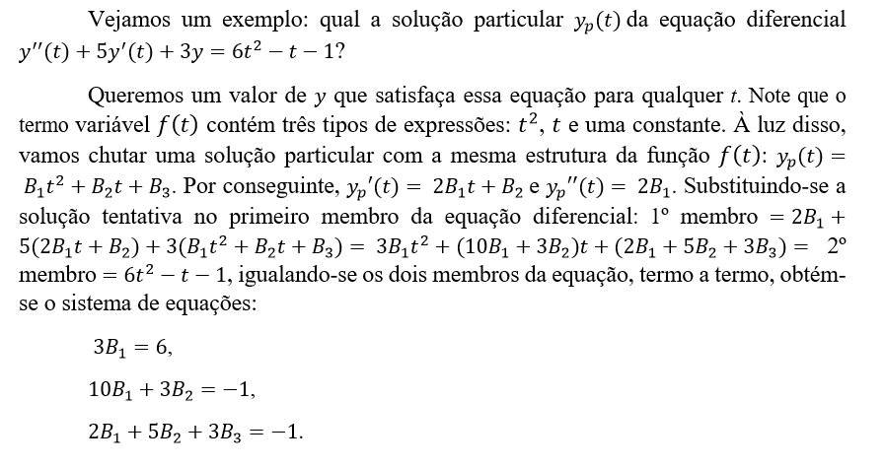

Slide 8
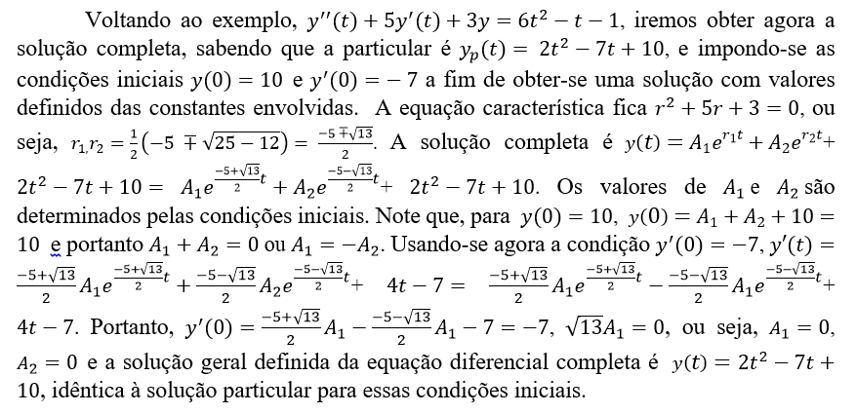

Slide 9
MATLAB

Slide 11
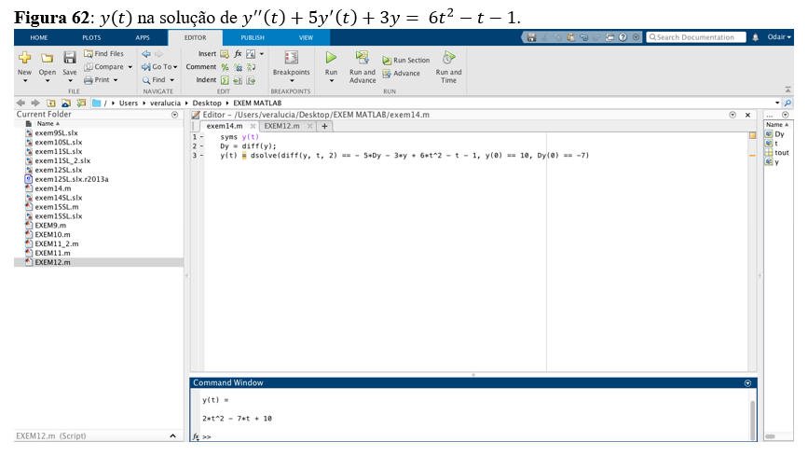

Slide 12
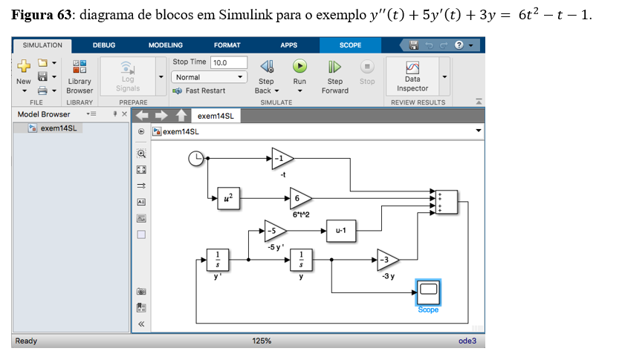

Slide 14
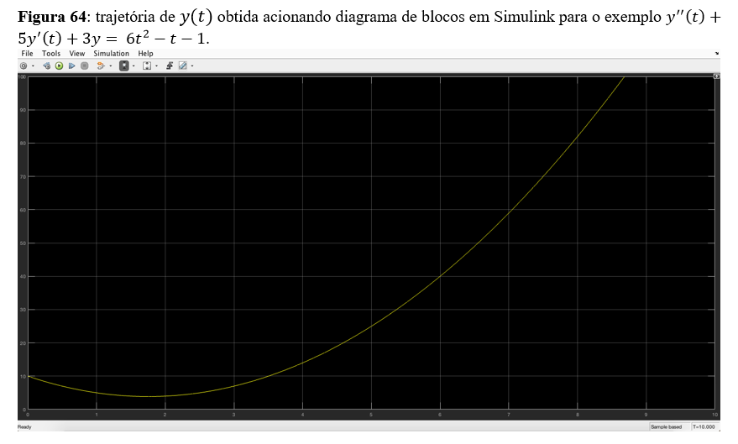

Slide 17
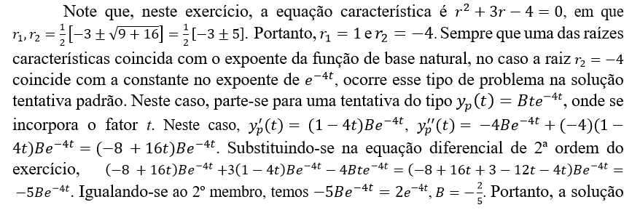

Slide 21
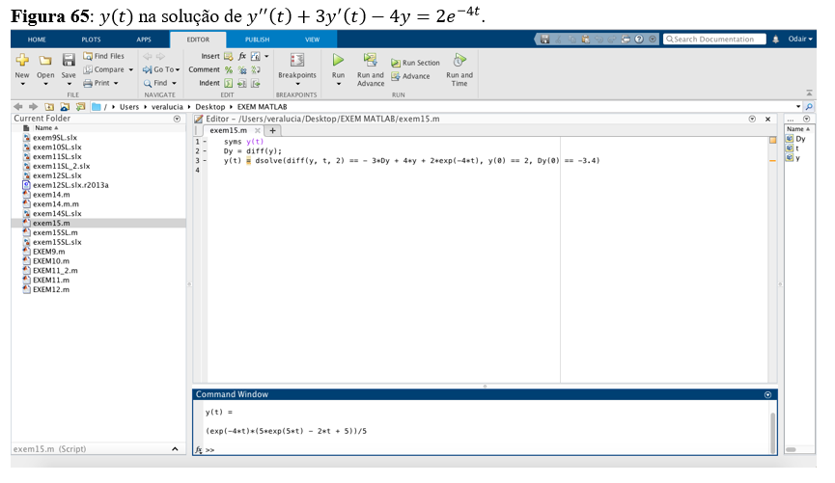

Slide 22
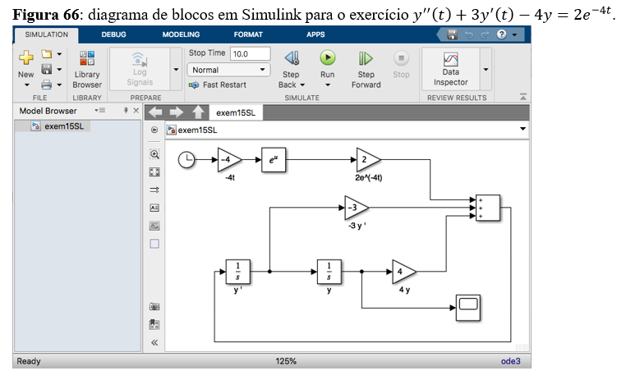

Slide 24
